Slide 1
Файлы. Файловая система

Slide 2
Файл
Файл — это программа или данные, имеющие имя и хранящиеся в долговременной памяти.
Имя файла
Собственно имя
Задается пользователем
(латинский и русский алфавит)
Расширение
Задается автоматически при создании (определяет тип файла)

Slide 3
Сочинение.doc
Бабочка.bmp
Имя файла.
расширение
Песенка мамонтенка.mp3
1 сентября.pptx
Звездные войны.avi
Памятка.txt

Slide 4
Форматирование дисков
Форматирование – это процесс выделения на диске концентрических дорожек, которые делятся на секторы.
Для того чтобы на диске можно было хранить файлы, диск должен быть предварительно отформатирован.
В процессе форматирования диск разбивается на две области: область хранения файлов и каталог.
Каждой дорожке и каждому сектору присваивается свой порядковый номер.

Slide 5
Каталог содержит:
имя файла
объем файла
номер его начального сектора на диске
дату и время создания файла
Имя файла | Адрес первого сектора | Объем файла в секторах | Дата создания | Время создания
Сочинение.doc | 34 | 241 | 14.12.2007 | 13.51
Kлacc.bmp | 275 | 104 | 30.11.2007 | 14.45
...

Slide 6
при сохранении файла на диске всегда будет занято целое количество секторов;
минимальный объем дискового пространства, которое может занимать файл, составляет один сектор;
максимальный объем дискового пространства, которое может занимать файл, соответствует общему количеству секторов на диске;
полная информация о секторах, которые занимают файлы, содержится в таблице размещения файлов FAT.

Slide 7
форматирование дисков
Полное
разметка диска на дорожки и секторы,
(все хранившиеся на диске файлы уничтожаются)
Быстрое
очистка каталога диска
(файлы сохраняются, и существует возможность их восстановления)

Slide 8
Информационная емкость гибких дисков
Емкость неформатированного гибкого магнитного диска формата 3,6" составляет 1,44 Мбайт.
После форматирования гибкого диска значения его параметров будут следующими:
информационная емкость сектора — 512 байтов;
секторов на дорожке — 18;
дорожек на одной стороне — 80;
сторон — 2.

Slide 9
Количество секторов:
N = 18 * 80 * 2 = 2880.
Информационная емкость:
512 байтов * 2880 = 1 474 560 байтов ~ 1 440 Кбайт - 1,40625 Мбайт.
Для записи данных доступно только 2847 секторов (остальные секторы заняты служебной информацией)
Информационная емкость, доступная для записи:
512 байтов * 2847 = 1 457 664 байта = 1423,5 Кбайт = 1,39 Мбайт.

Slide 10
Файловая система
Файловая система – это система определяющая порядок хранения файлов на диске.
Одноуровневая
последовательность имен файлов и соответствующих номеров начальных секторов
(для хранения небольшого количества файлов)
Многоуровневая
система вложенных папок
(для хранения большого количества файлов)
Файловая система

Slide 11
Сравнение операционных систем Windows и Linux
операционная система | Windows | Linux
файловая система | многоуровневая иерархическая | многоуровневая, но не иерархическая
папка или файл | может входить лишь в одну папку верхнего уровня | может входить сразу в несколько папок
имена жестких дисков и их логических разделов | латинскими буквами со знаком двоеточия | латинскими буквами с порядковыми номерами разделов
обозначение | С:, D:, Е: и т. д. | • hdal, hda2 и т. д. (логические разделы 1 жесткого диска); • hdbl, hdb2 и т. д. (логические разделы 2 жесткого диска).

Slide 12
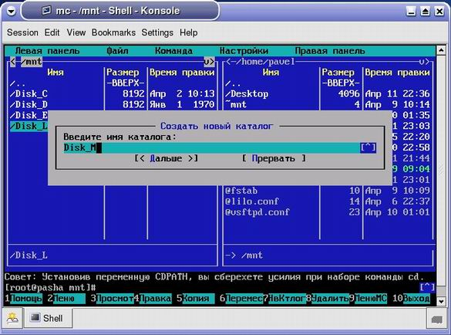
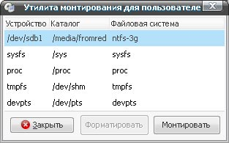

Slide 13
Путь к файлу
Имена диска и папок записываются через разделитель "\".
Пути к файлам Сочинение.doc и Клacc.bmp можно записать следующим образом:
Путь к файлу вместе с именем файла называют иногда полным именем файла

Slide 14
Практическое занятие
Выберите правильный ответ. Файл — это:
1) данные в оперативной памяти;
2) программа или данные на диске, имеющие имя;
3) программа в оперативной памяти;
4) текст, распечатанный на принтере.
2. При быстром форматировании гибкого диска:
1) стираются файлы;
2) стираются файлы и каталог диска;
3) производится разметка диска на дорожки и секторы;
4) стирается только каталог диска.

Slide 15
Практическое занятие
3.Какой минимальный объем дискового пространства может занимать файл?
4. Дана иерархическая файловая система в операционной системе "Windows. Записать полные имена файлов.

Slide 16
Практическое занятие
5. Отдели имена файлов от имен папок:
Lettet.txt, Book, List.doc, 2012 год, Windows.jpg, Windows, Dom.doc.
6. Выделите допустимые имена файлов:
IVAN*.DOC
LIN?EXE
ПРИРОДА.ВМР
А.В.ТХТ
Рыбалка.
8 «А» класс.jpg
Смешарики.avi
mp3

Slide 17
Домашнее задание:
Стр. 50-56.
Задание: Изобразить в виде иерархической структуры следующие полные имена файлов:
C:\Рисунки\Природа\Небо.bmp
C:\Рисунки\Природа\Снег.bmp
C:\Рисунки\Компьютер\Монитор.bmp
C:\Мои документы\Доклад.doc

